Slide 1

INFORMACE K Přijímacímu řízení
na střední školy

Slide 2
Školní poradenské pracoviště
Výchovná a kariérní poradkyně: Mgr. Alena Hronová
Metodička prevence: Mgr. Martina Kosová
Školní psycholožka: Mgr. Aneta Lingová, Mgr. Marie Bellofattová

Slide 3
PROCES PŘÍJIMACÍHO ŘÍZENÍ
KRITÉRIA
Příjímacího ŘÍZENÍ
PODÁVÁNÍ
PŘIHLÁŠEK
PŘÍJÍMACÍ
ZKOUŠKY

Slide 4
Hlavní problematika
dobře a včas zvážit možnosti a schopnosti žáka/dítěte
vybrat obor/školu nebo lépe obory/školy
prioritizace škol

Slide 5
klíčové termíny
Podmínky pro přijetí (školy si stanovují samy):
do 31.1 .2027
Termíny pro podání přihlášky na střední školu 2027
od 1. do 22. února 2027

Slide 6
důležité - přihláška
Termín: 1. – 22. února 2027. Přihlášku lze podat pouze dvěma způsoby:
Proč 22. února, a ne 20.? Lhůta podle zákona končí 20. února, jenže ten v roce 2027 vychází na sobotu — konec lhůty se proto posouvá na nejbližší pracovní den, tedy na pondělí 22. února.
Elektronicky přes systém DiPSy (dipsy.gov.cz) s ověřením přes Identitu občana — eObčanka, bankovní identita nebo datová schránka.
Papírově na oficiálním tiskopisu, doručeném na každou vybranou školu zvlášť.

Slide 7
Důležité - přihláška
Pořadí škol je vaše priorita a je závazné.
Systém přiřazuje uchazeče automaticky: projde-li vaše dítě u více škol, dostane tu, kterou uvedlo výš. Na první místo proto patří škola, kterou chce vaše dítě nejvíc — ne ta, kde má podle vás největší šanci. Taktizování s pořadím se nevyplácí a po podání už ho nelze měnit.
Na kolik škol se lze hlásit
Obory bez talentové zkoušky: maximálně 3 přihlášky
Obory s talentovou zkouškou: maximálně 2 přihlášky
Celkem tedy až 5 přihlášek

Slide 8
Klíčové termíny - přijímačky
Termíny konání 1. kola státních přijímaček na SŠ 2027
Čtyřleté obory (deváťáci) a obory nástavbového studia (každý uchazeč obdrží nejméně 14 dní před konáním zkoušek pozvánku k přijímací zkoušce, ve které bude uvedeno přesné místo a čas konání zkoušky).
12. a 13. dubna 2027
Termíny školních a talentových přijímacích zkoušek
od 15. března do 23. dubna 2027

Slide 9
klíčové termíny
Termín zveřejnění výsledků státních přijímaček na SŠ
do 6. května 2027
Pokud se nemůžete z vážných důvodů zúčastnit Cermat přijímacích zkoušek v řádném termínu (např. z důvodu nemoci), můžete požádat o náhradní termín.
Náhradní termíny pro čtyřleté obory: 29. a 30. dubna 2027

Slide 10
Termíny přijímaček 2027
První kolo
Ředitelé zveřejňují kritéria přijímacího řízení: do 31. ledna 2027
Podání přihlášky: 1. – 22. února 2027
JPZ, řádný termín — čtyřleté obory a nástavbové studium: pondělí 12. a úterý 13. dubna 2027
JPZ, řádný termín — šesti- a osmiletá gymnázia: středa 14. a čtvrtek 15. dubna 2027
JPZ, náhradní termín pro všechny obory: čtvrtek 29. a pátek 30. dubna 2027
Školní a talentové zkoušky, řádný termín: 15. března – 23. dubna 2027
Školní a talentové zkoušky, náhradní termín: 26. dubna – 5. května 2027
Zveřejnění výsledků: 14. května 2027 (6. května)
Náhradní termín školní části začíná až 26. dubna ze stejného důvodu jako u přihlášek — 24. duben je sobota

Slide 11
Jak to bylo loni…
 | Gymnázium |  |  | Lyceum a SPŠ | SOŠ a učební obory s maturitou | Učební obory
 | 8leté studium | 6leté studium | 4leté studium
Počty přijatých žáků | 11 | 6 | 5 | 22 | 27 | 12
Úspěšnost našich žáků v přijímacím řízení pro školní rok 2026 – 2027
Pozn.:
Vlivem digitalizace celého přijímacího procesu jsou informace naší školy v oblasti zejména 8letých
a 6letých gymnázií omezené, resp. závislé na ochotě a sdílnosti zákonných zástupců.

Slide 12
9. ročník
9. ABC | Počty přijatých žáků v 1. kole | Počty přijatých žáků v 2. kole | CELKEM
Gymnázia | 5 |  | 5
Umělecké školy | 1 |  | 1
Čtyřleté studijní obory* | 21 |  | 21
SOŠ, SIŠ** | 23 | 4 | 27
Tříleté učební obory | 7 | 5 | 12
Celkem žáků 9. ABC | 57 | 9 | 66
* obchodní akademie, zdravotnické školy, pedagogické školy, průmyslové školy
** střední odborné školy, střední integrované školy – obory ukončené maturitní zkouškou, soukromé střední školy

Slide 13
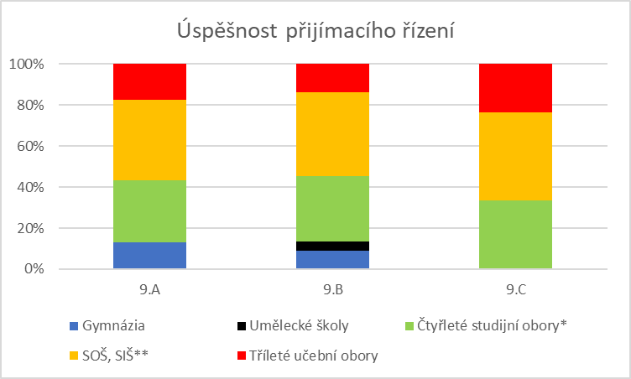
A nyní pro jednotlivé třídy
 | 9. A |  | 9. B |  | 9. C
 | 1. kolo | 2. kolo | 1. kolo | 2. kolo | 1. kolo | 2. kolo
Gymnázia | 3 |  | 2
Umělecké školy |  |  | 1
Čtyřleté studijní obory* | 7 |  | 7 |  | 7
SOŠ, SIŠ** | 9 |  | 6 | 3 | 8 | 1
Tříleté učební obory | 2 | 2 | 3 |  | 2 | 3
Celkem | 21 | 2 | 19 | 3 | 17 | 4

Slide 14
jmskoly.cz
V roce 2026 se konají veletrhy středních škol v různých městech
Brno
Termín: 27. listopadu (9:00–18:00) a 28. listopadu 2026 (9:00–17:00)
Místo: Výstaviště Brno, pavilon G2 (Výstaviště 405/1, Brno)
infoabsolvent.cz
nevim-kam.cz
to-das.cz

Slide 15
KARIÉRNÍ PORADENSTVÍ ŠP
Nadstavba k předmětu pracovních činností
Cíl: pomocí souhrnu testů a úkolů poznat své silné stránky a rezervy, dozvědět se o sobě další informace, které mi pomohou se rozhodnout
Výstupem je zpráva s výsledky testu a souhrnem nejdůležitějším informací
Je možné domluvit se na osobním setkání (žák + rodiče)
Nutné se přihlásit a dát souhlas zákonných zástupců

Slide 16
Test struktury inteligence
  Verbální, numerická a figurální (představivost)
  Celková úroveň IQ
  Orientační údaje
  Proběhne během vyučování
Dotazník (tabulka) – vhodné pracovní oblasti
Vizitka – zájmy
Povídka – představa o budoucím povolání
Dotazník + vizitka + povídka → vypracování doma

Slide 17
Volba povolání
Mgr. Petra Zvarová
9. A pátek 5. vyučovací hodinu
9. B středa 6. vyučovací hodinu
9. C čtvrtek 6. vyučovací hodinu

Slide 18
Děkuji za pozornost.
Příští schůzka se bude konat 5. 1. 2027 (zároveň hovorové hodiny).

